Slide 1
Gedächtnisstufen
Naseri, Brenner, Gebhart

Slide 2
01
02
03
Input
Aufgabe
Besprechung

Slide 3
Drei-Speicher-Modell nach Richard C. Atkinson
Amerikanischer Psychologe, University of California
Sensorisches Gedächtnis flüchtiger Speicher für sensorische Informationen
Kurzzeitgedächtnis Speichersystem mit begrenzter Kapazität
Langzeitgedächtnis unbegrenzt aufnahmefähiger und zeitüberdauernder Speicher

Slide 4
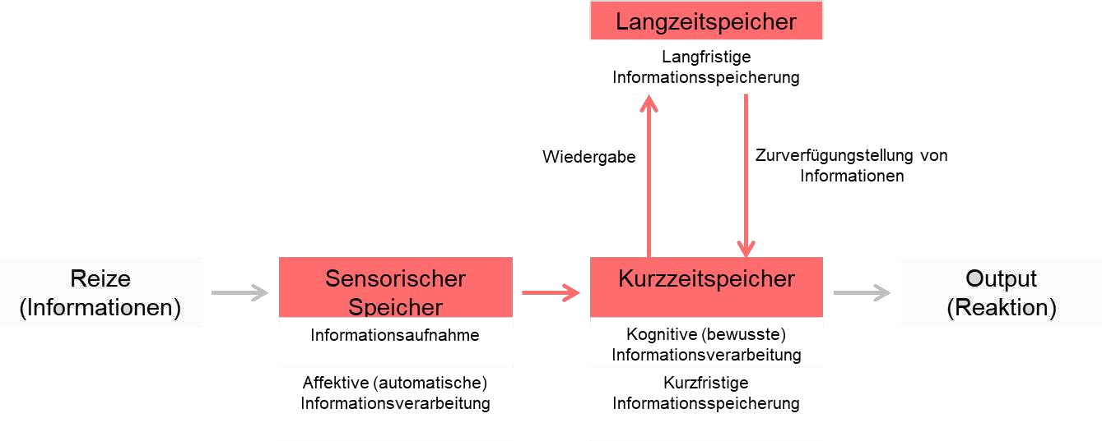
Visuell dargestellt

Slide 5
Beispiel
Situation:
Wir lernen für Mathematik.
Informationen der Lektor*innen werden sensorisch aufgenommen – Sensorischer Speicher
Sind wir aufmerksam und merken uns die Informationen aus der LV, kommen sie in den Kurzzeitspeicher
Zuhause üben wir den Stoff für unsere Prüfung und wiederholen die Informationen - Langzeitspeicher

Slide 6
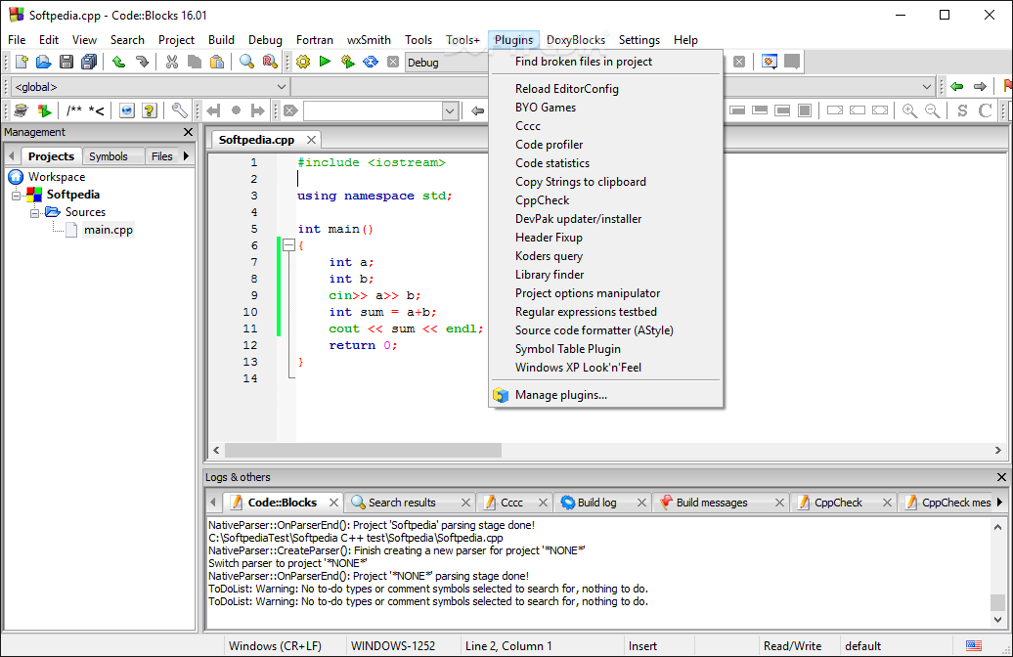
Action
Überlegt euch: In PROZD, wie erlernt ihr den Stoff, den wir für die LV benötigen?
Merkt ihr euch alles aus den Stunden?

Slide 7
Besprechung / Ergebnisse

